Slide 1




GÜNÜMÜZ DÜNYASINDA JEOPOLİTİK REKABET VE JEOSTRATEJİK DÖNÜŞÜM
Prof.Dr. Hasret Çomak
15.04.2026
Notes:
Mazhilis of the Parliament Republic of Kazakhstan

Slide 2
GİRİŞ
Notes:
Mazhilis of the Parliament Republic of Kazakhstan

Slide 3
GEÇİŞ DÖNEMİ
JEOPOLİTİK EĞİLİMLER
TEKNOLOJİK DÖNÜŞÜM
KÜRESEL GÜÇ REKABETİ
DÜNYAMIZ, JEOPOLİTİK EĞİLİMLERİN HIZLA DEĞİŞTİĞİ, TEKNOLOJİK DÖNÜŞÜMÜN SAVAŞIN DOĞASINI YENİDEN TANIMLADIĞI VE KÜRESEL GÜÇ REKABETİNİN YENİ ALANLARA YAYILDIĞI BİR DÖNEMDEN GEÇMEKTEDİR.
21. YÜZYILIN İKİNCİ ÇEYREĞİNE GİRDİĞİ BU DÖNEMDE ULUSLARARASI SİSTEM, TARİHİN AKIŞINDA SIK RASTLANMAYAN BİR KIRILMAYA TANIKLIK ETMEKTEDİR.

Slide 4
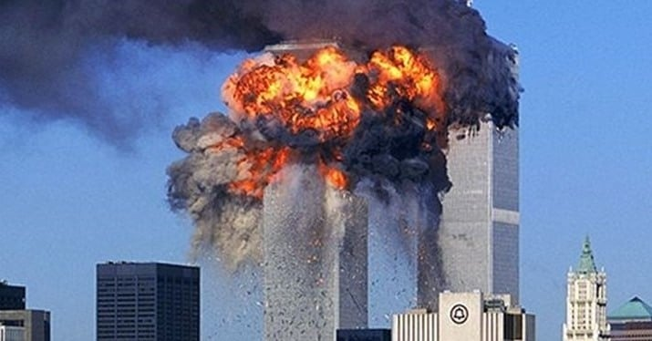
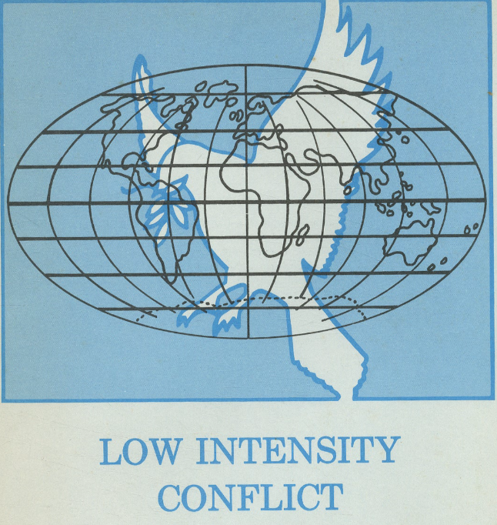
GEÇİŞ DÖNEMİ
11 EYLÜL SONRASI DÖNEMİN DÜŞÜK YOĞUNLUKLU ÇATIŞMALAR VE TERÖRİZMLE MÜCADELE MERKEZLİ STRATEJİK OKUMALARI, YERİNİ DEVLETLER ARASI REKABETİN SERT GEOMETRİSİNE BIRAKMIŞTIR.

Slide 5
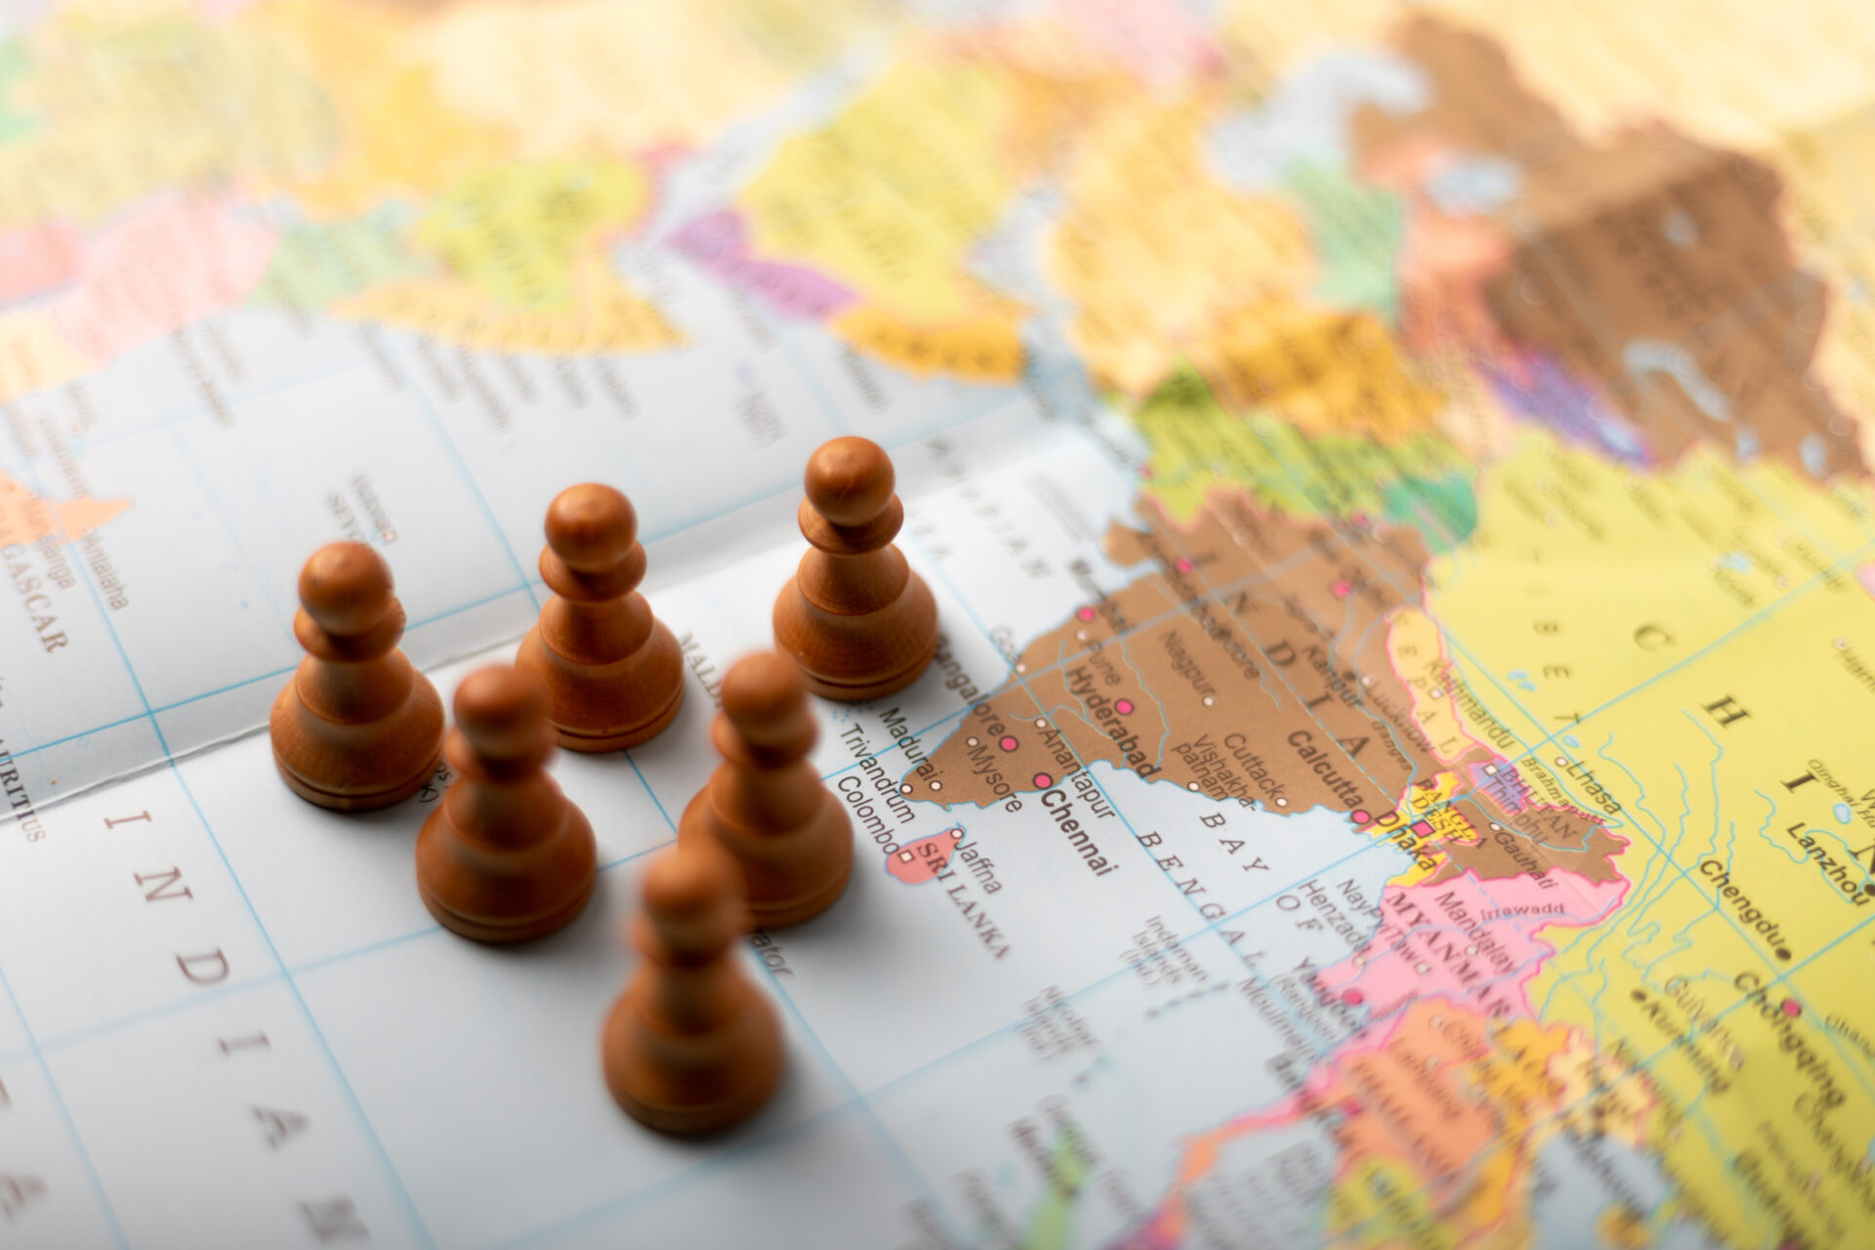
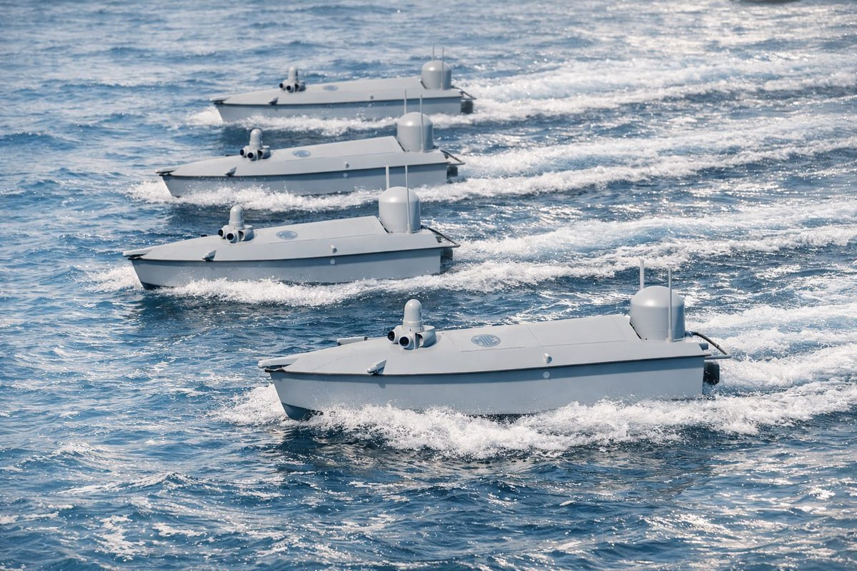
GEÇİŞ DÖNEMİ
TEKNOLOJİ
ASİMETRİ
ULUSLARARASI DÜZEN, BİR YANDAN ÇATIŞMACI KÖKLERİNE DÖNMEKTEDİR DİĞER YANDAN TEKNOLOJİ, JEOPOLİTİĞİNİN ASİMETRİK DALGALARIYLA YENİDEN ŞEKİLLENMEKTEDİR.

Slide 6
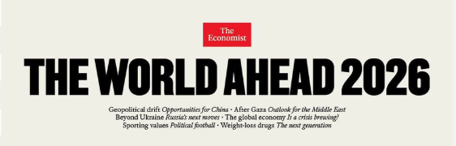
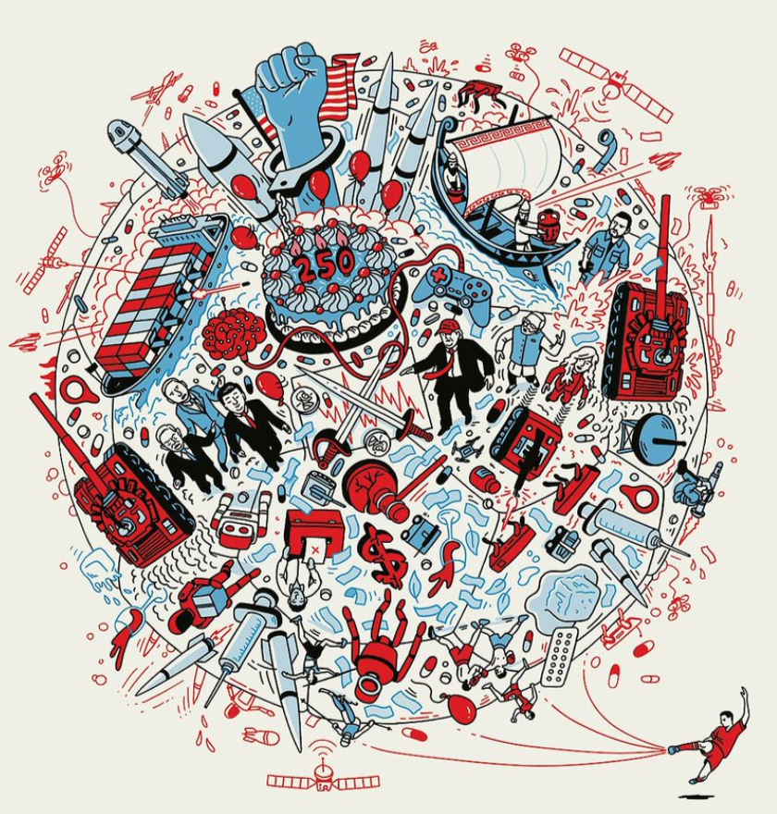
GEÇİŞ DÖNEMİ
Küresel Belirsizlik Çağı
ALIŞILMIŞ KÜRESEL DÜZEN GERİDE KALMIŞTIR.
SOĞUK SAVAŞ SONRASI TEK MERKEZLİ YAPI ÇÖZÜLMÜŞTÜR.
LİBERAL HEGEMONYA DÖNEMİ SONA ERMİŞTİR.
YENİ DÜZEN HENÜZ TAM OLARAK KURULMAMIŞTIR.
KURALLAR BELİRSİZ, DENGELER DEĞİŞKENDİR.

Slide 7


BELİRLEYİCİ GÜÇ HANGİSİ? ASKERİ?, EKONOMİK?, TEKNOLOJİK?
GÜÇ KAVRAMI EVRİLİYOR: SADECE GÜÇLÜ OLMAK YETMEZ; HIZLI ADAPTE OLAN KAZANIR.
KRİZLERİ DOĞRU OKUMAK VE AKILLI GÜÇ KULLANIMI ESASTIR.
YENİ DENKLEM: GÜVENLİK = EKONOMİ
JEOPOLİTİK REKABET VE KÜRESEL TİCARET BÜTÜNLEŞTİ.
TEDARİK ZİNCİRİ, EN TEMEL GÜVENLİK STRATEJİSİDİR.
YENİ DÖNEMDE LİDERLİK: BELİRSİZLİĞİ STRATEJİK BİR ARAÇ OLARAK KULLANMAK.
TÜRKİYE & KAZAKİSTAN: VAROLUŞSAL SINAV VE TARİHSEL FIRSAT.
Yönetimde
Güç ve Liderlik

Slide 8
BÖLÜM-1
Küresel Aktörler ve Strateji
Notes:
Mazhilis of the Parliament Republic of Kazakhstan

Slide 9
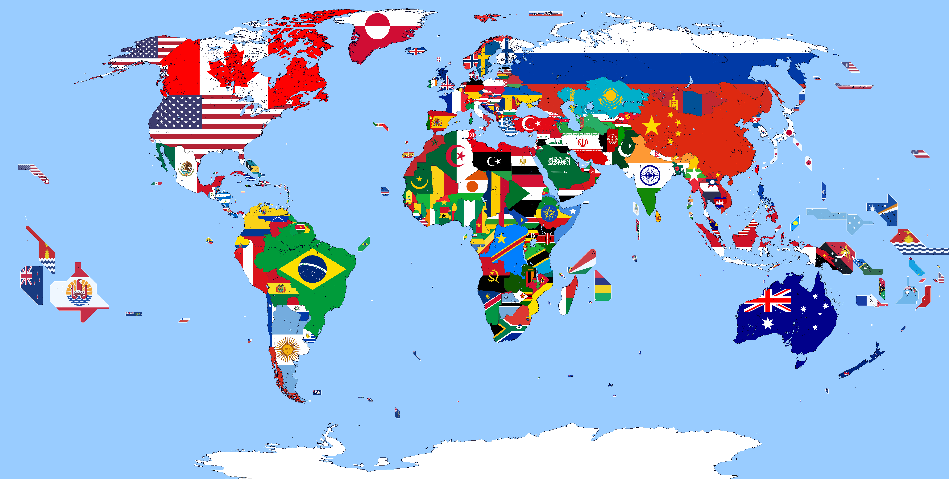
KÜRESEL AKTÖRLER VE STRATEJİ
KÜRESEL DİNAMİKLER, BÜYÜK AKTÖRLER ÜZERİNDEN OKUNMAKTADIR.
ABD’NİN ÖNCELİĞİ ASYA-PASİFİK’TE CAYDIRICILIĞI ARTIRMAKTIR.
ABD–AVRUPA ARASINDA STRATEJİK AYRIŞMA DERİNLEŞMEKTEDİR.
GRÖNLAND SENARYOSU NATO İÇİ GERİLİMİ ARTIRABİLİR.
AVRUPA’NIN GÜVENLİKTE ABD’YE BAĞIMLILIĞI SÜRECEKTİR.

Slide 10
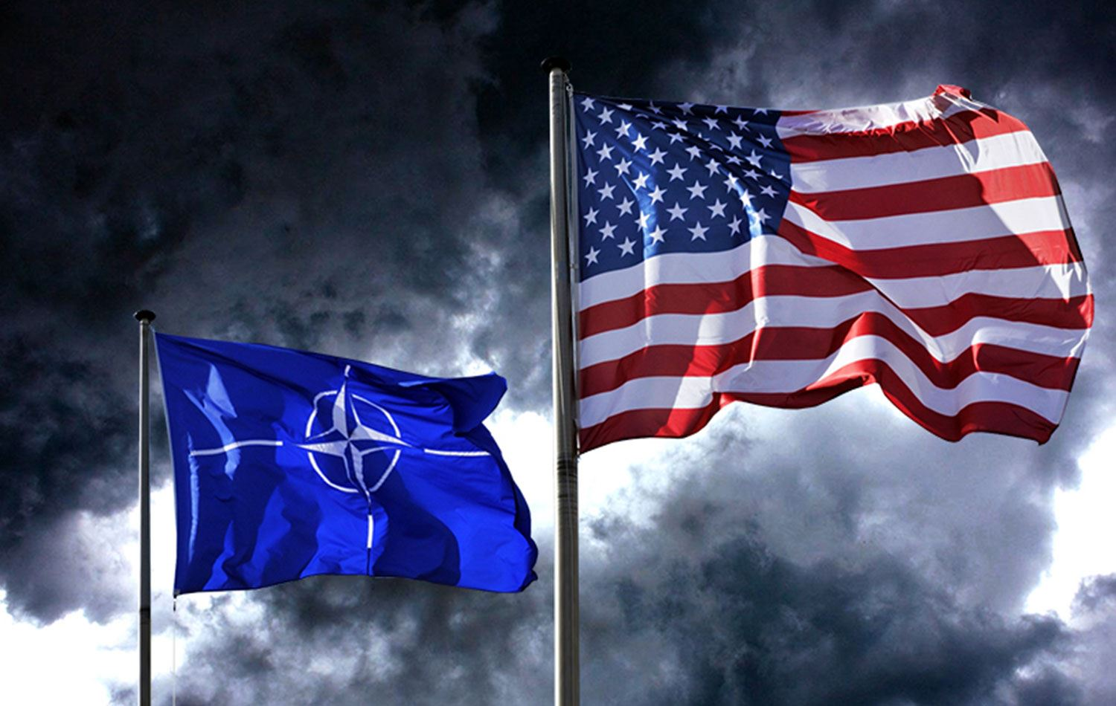
KÜRESEL AKTÖRLER VE STRATEJİ
AMERİKA BİRLEŞİK DEVLETLERİ HÂLÂ SİSTEMİN MERKEZİNDEDİR.
ASKERİ KAPASİTESİ, DOLARIN KÜRESEL ROLÜ VE TEKNOLOJİ ŞİRKETLERİ ÜZERİNDEN CİDDİ BİR ÜSTÜNLÜĞÜ VARDIR.
NATO’NUN 2024’TEKİ SAVUNMA HARCAMALARININ %66’SINI HÂLÂ ABD KARŞILAMAKTADIR. UKRAYNA SAVAŞI SONRASI NATO’NUN YENİDEN TOPARLANMASINI GÜNDEME GETİRMEKTEDİR.

Slide 11
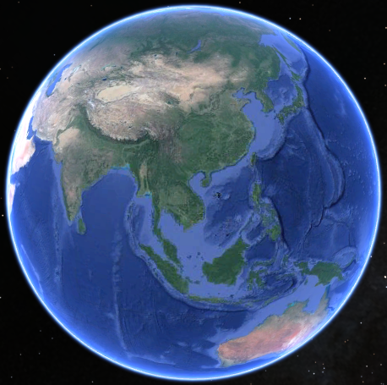
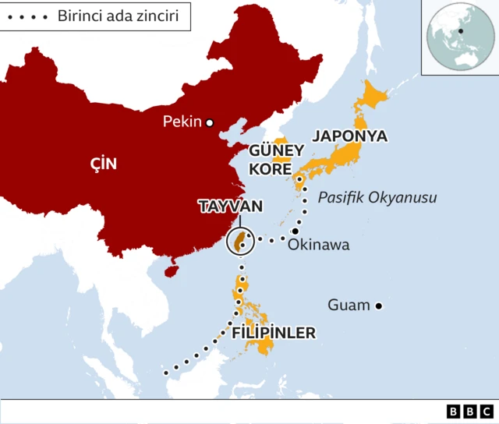
KÜRESEL AKTÖRLER VE STRATEJİ
ASYA-PASİFİK CEPHESİNDEKİ RİSKLER, KÜRESEL STRATEJİK DENKLEMİN AĞIRLIK MERKEZİNİ DAHA DA BELİRSİZLEŞTİRMİŞTİR.
TAYVAN ÇEVRESİNDE ÇIKACAK BİR SAVAŞIN EKONOMİK MALİYETİNİN
10 TRİLYON DOLARI AŞACAĞI HESAPLANMAKTADIR.

Slide 12
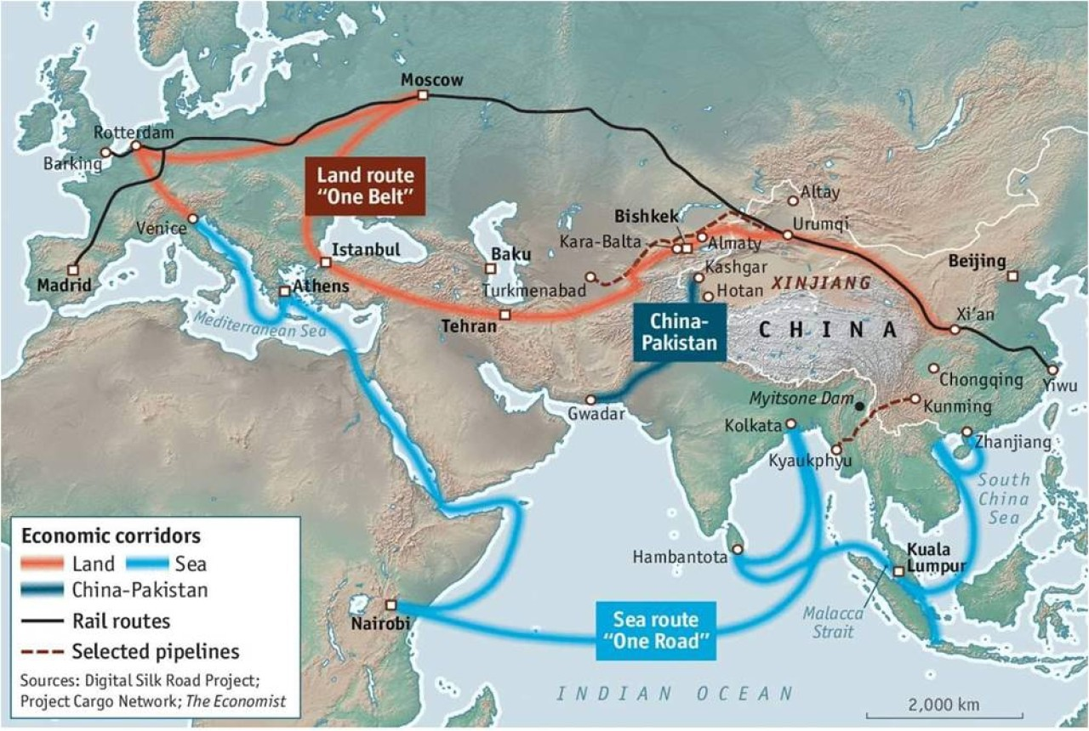
ÇİN’İN ASKERÎ VE LOJİSTİK HAZIRLIKLARI, ÇATIŞMA RİSKİNİ CANLI TUTMAKTADIR.
ÇİN ARTIK SADECE EKONOMİK DEĞİL, STRATEJİK BİR AKTÖRDÜR.
KUŞAK-YOL GİRİŞİMİ İLE GENİŞ BİR ETKİ ALANI OLUŞTURMAKTADIR.

Slide 13
ÜRETİM, ALTYAPI VE TEKNOLOJİYİ BİRLEŞTİREREK GÜCÜNÜ ARTIRMAKTADIR.
ASKERÎ MODERNİZASYON HIZLANMAKTADIR.
ÇİN’İN YÜKSELİŞİ, MEVCUT JEOPOLİTİK DÜZENE DOĞRUDAN MEYDAN OKUMAKTADIR.

Slide 14
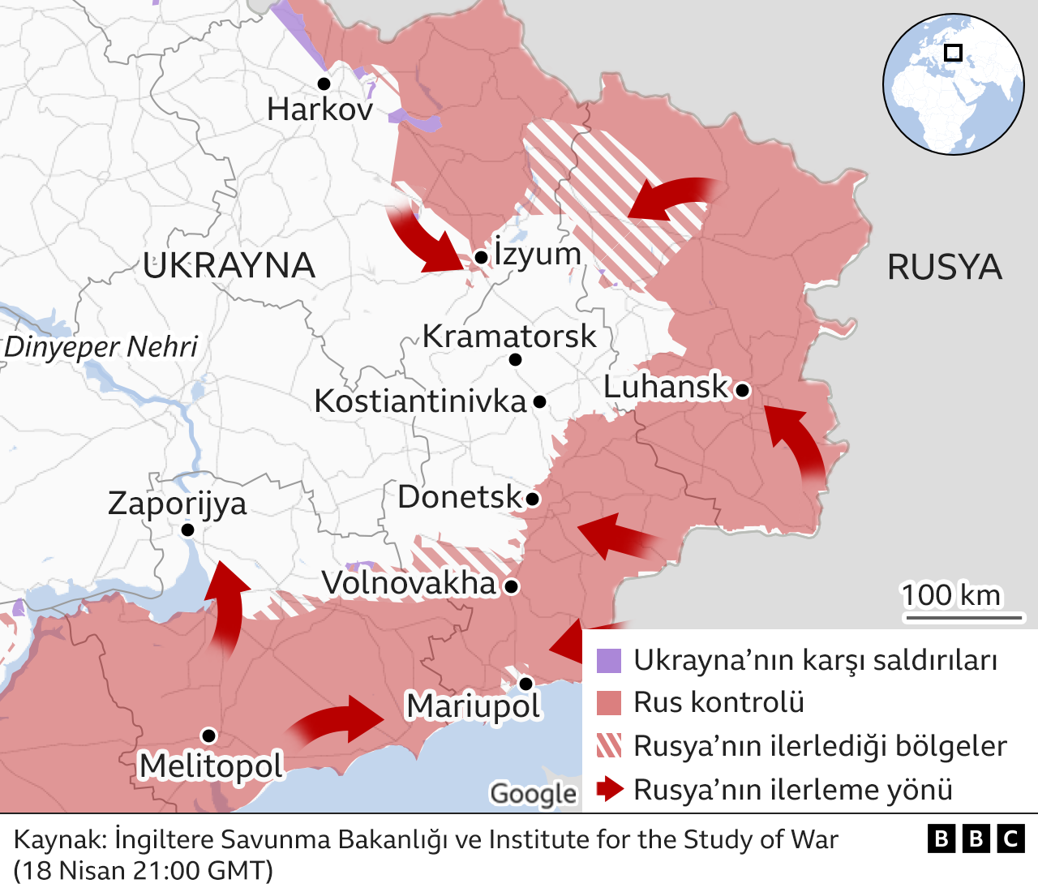
KÜRESEL AKTÖRLER VE STRATEJİ
UKRAYNA RUSYA SAVAŞI, BÜYÜK GÜÇ REKABETİNİN YANI SIRA STRATEJİK TEKNOLOJİLERİN YAYGINLAŞTIĞI BİR DÖNEMİ GÖSTERMİŞTİR.
RUSYA’NIN HARP EKONOMİSİ VE SAVUNMA HARCAMALARI DİRENCİNİ KORUMAKTADIR.
BU DURUM AVRUPA İÇİN YENİ VE RİSKLİ BİR GÜVENLİK DENKLEMİ OLUŞTURMAKTADIR.
RUSYA, MALİYETLERE RAĞMEN İKİNCİ CEPHE AÇABİLECEK KAPASİTEYE SAHİPTİR.
SAVUNMA HARCAMALARI 2023–2024’TE REEL %41,9 ARTMIŞTIR.

Slide 15
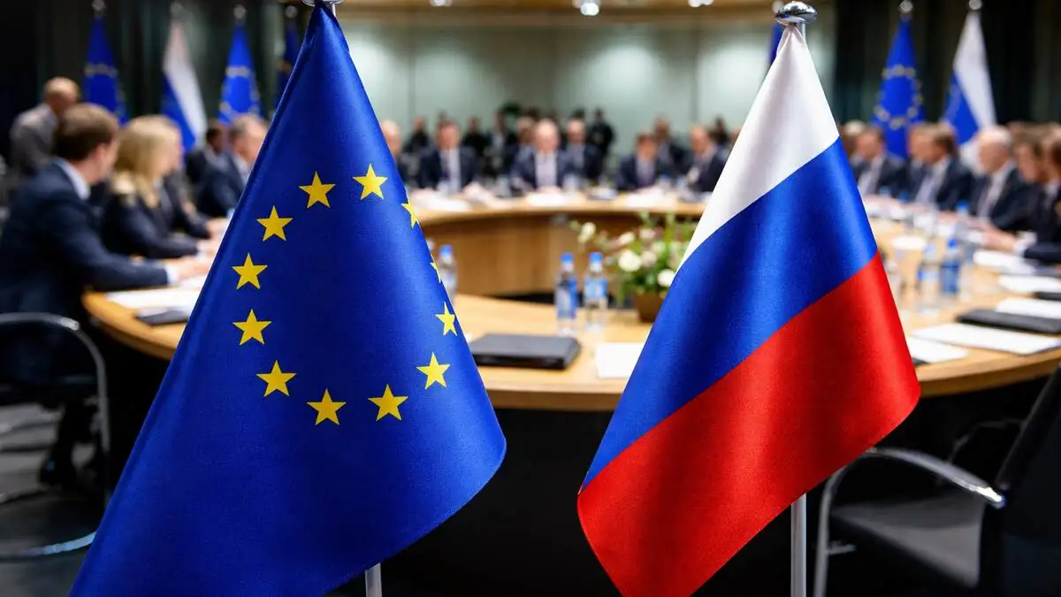
KÜRESEL AKTÖRLER VE STRATEJİ
RUSYA, SINIRLI EKONOMİYE RAĞMEN ASKERÎ VE ENERJİ GÜCÜYLE ETKİLİDİR.
ENERJİ ÜZERİNDEN AVRUPA’YI ETKİLEME KAPASİTESİNE SAHİPTİR.
AVRUPA EKONOMİK OLARAK GÜÇLÜ, ANCAK STRATEJİK ÖZERKLİKTE SINIRLIDIR.
SAVUNMA HARCAMALARI ARTMASINA RAĞMEN BAĞIMLILIK SÜRMEKTEDİR.
ABD’SİZ BİR SENARYODA GÜVENLİK MALİYETİ ÇOK YÜKSEKTİR.

Slide 16
KÜRESEL AKTÖRLER VE STRATEJİ
TÜRKİYE VE KAZAKİSTAN BÖLGESEL GÜÇ OLARAK DAHA BAĞIMSIZ HAREKET ETMEKTEDİR.
ESKİDEN OLDUĞU GİBİ TEK BİR İTTİFAKA BAĞLI KALMAK YERİNE, KENDİ ÇIKARLARI DOĞRULTUSUNDA ESNEK, ÇOK YÖNLÜ VE PRAGMATİK İLİŞKİLER GELİŞTİRMEKTEDİRLER.
TÜRKİYE VE KAZAKİSTAN TAM DA BU NOKTADA, JEOSTRATEJİK VE JEOEKONOMİK AÇIDAN DÜNYANIN YENİ AĞIRLIK MERKEZLERİNDEN BİRİ HALİNE GELMEKTEDİR.

Slide 17
BÖLÜM-2
CRINK EKSENİ VE İTTİFAKLARIN DÖNÜŞÜMÜ
Notes:
Mazhilis of the Parliament Republic of Kazakhstan

Slide 18
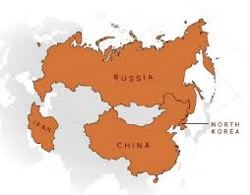
CRINK EKSENİ VE İTTİFAKLARIN DÖNÜŞÜMÜ
ULUSLARARASI SİSTEMDE YENİ BİR BLOKLAŞMA: CRINK (ÇİN-RUSYA-İRAN-KUZEY KORE)
KLASİK İTTİFAK DEĞİL; MÜŞTEREK SAVUNMA (CASUS FOEDERIS) İÇERMEZ.
BUNA RAĞMEN AKTÖRLER ARASI “UYUM AĞI” HIZLA DERİNLEŞMEKTEDİR.
ASKERİ KOORDİNASYON ARTIŞI DİKKAT ÇEKİCİDİR.
ORTAK TATBİKATLAR: YILLIK 3,2’DEN (2002-2021) 9,5 ‘E ÇIKMIŞTIR (2022–2025).

Slide 19
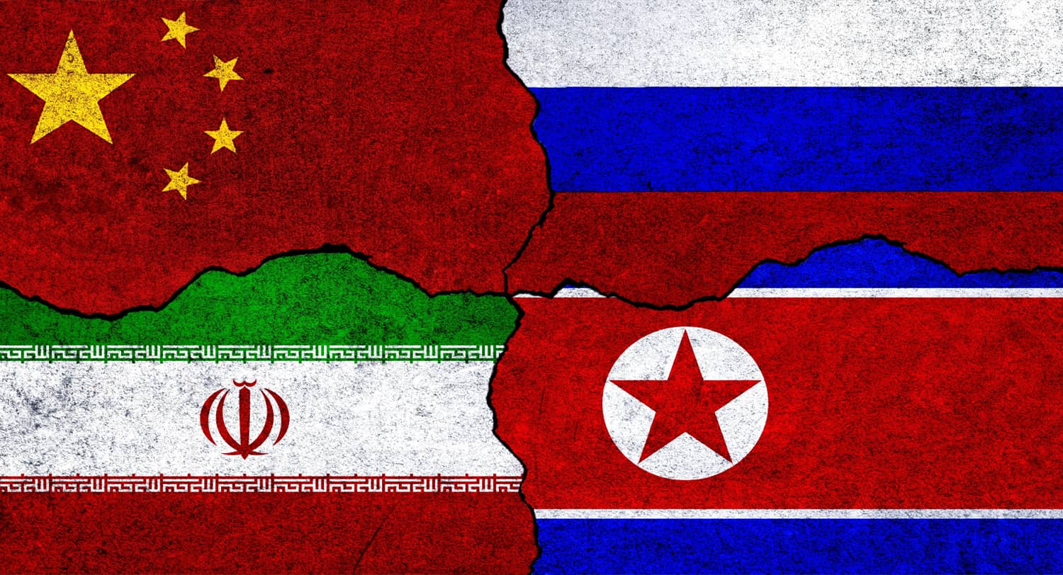
CRINK EKSENİ VE İTTİFAKLARIN DÖNÜŞÜMÜ
UKRAYNA SAVAŞI, CRINK EKSENİNİN GELİŞİMİNİ HIZLANDIRMIŞTIR.
EKSEN, ASKERÎ KAPASİTEYİ ARTIRAN VE YAPTIRIM ETKİSİNİ AZALTAN ESNEK BİR GÜVENLİK AĞI OLUŞTURMAKTADIR.
DİPLOMATİK MANEVRA ALANI GENİŞLERKEN HİBRİT TEHDİTLER ÇEŞİTLENMEKTEDİR.
İRAN–İSRAİL HATTI YENİ BİR JEOPOLİTİK GERİLİM ALANI OLUŞTURMAKTADIR.
ÇATIŞMA, ENERJİ PİYASALARI ÜZERİNDEN KÜRESEL EKONOMİYİ ETKİLEMEKTEDİR.

Slide 20
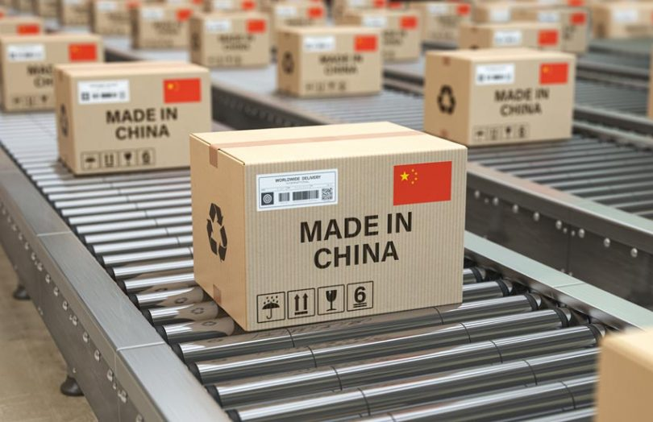
CRINK EKSENİ VE İTTİFAKLARIN DÖNÜŞÜMÜ
RUSYA’NIN SAVAŞ EKONOMİSİ, ÇİN TEDARİK ZİNCİRLERİNE BAĞLIDIR.
MİKROÇİP İTHALATININ %89’U ÇİN KAYNAKLIDIR.
İRAN’IN İHA PROGRAMI, ÇİN VE RUSYA TEKNOLOJİSİYLE GELİŞMEKTEDİR.
AKTÖRLER ARASI TEKNOLOJİK VE ENDÜSTRİYEL BAĞIMLILIK DERİNLEŞMEKTEDİR.
TEMEL SORU: BU YAPI KALICI BİR BLOKLAŞMA MI, YOKSA PRAGMATİK BİR YAKINLAŞMA MI?

Slide 21
CRINK EKSENİ VE İTTİFAKLARIN DÖNÜŞÜMÜ
CRINK, ORTAK DEĞERLER ÜZERİNDEN DEĞİL, ORTAK DÜŞMANLAR VE İŞLEMSEL ÇIKAR ÜZERİNDEN BİR ARADA DURMAKTADIR.
BU TABLO KARŞISINDA TÜRKİYE VE KAZAKİSTAN’IN KONUMU AYRICA ÖNEM KAZANMAKTADIR.
HER İKİ ÜLKE DE CRINK EKSENİ İLE BATI İTTİFAKI ARASINDA BİR DENGE POLİTİKASI İZLEMEKTE, KENDİ MİLLİ ÇIKARLARINI MERKEZE ALAN PRAGMATİK BİR DIŞ POLİTİKA YÜRÜTMEKTEDİR.

Slide 22
BÖLÜM-3
REKABETİN YENİ ALANLARI
GÜVENLİK, EKONOMİ, TEKNOLOJİ
Notes:
Mazhilis of the Parliament Republic of Kazakhstan

Slide 23
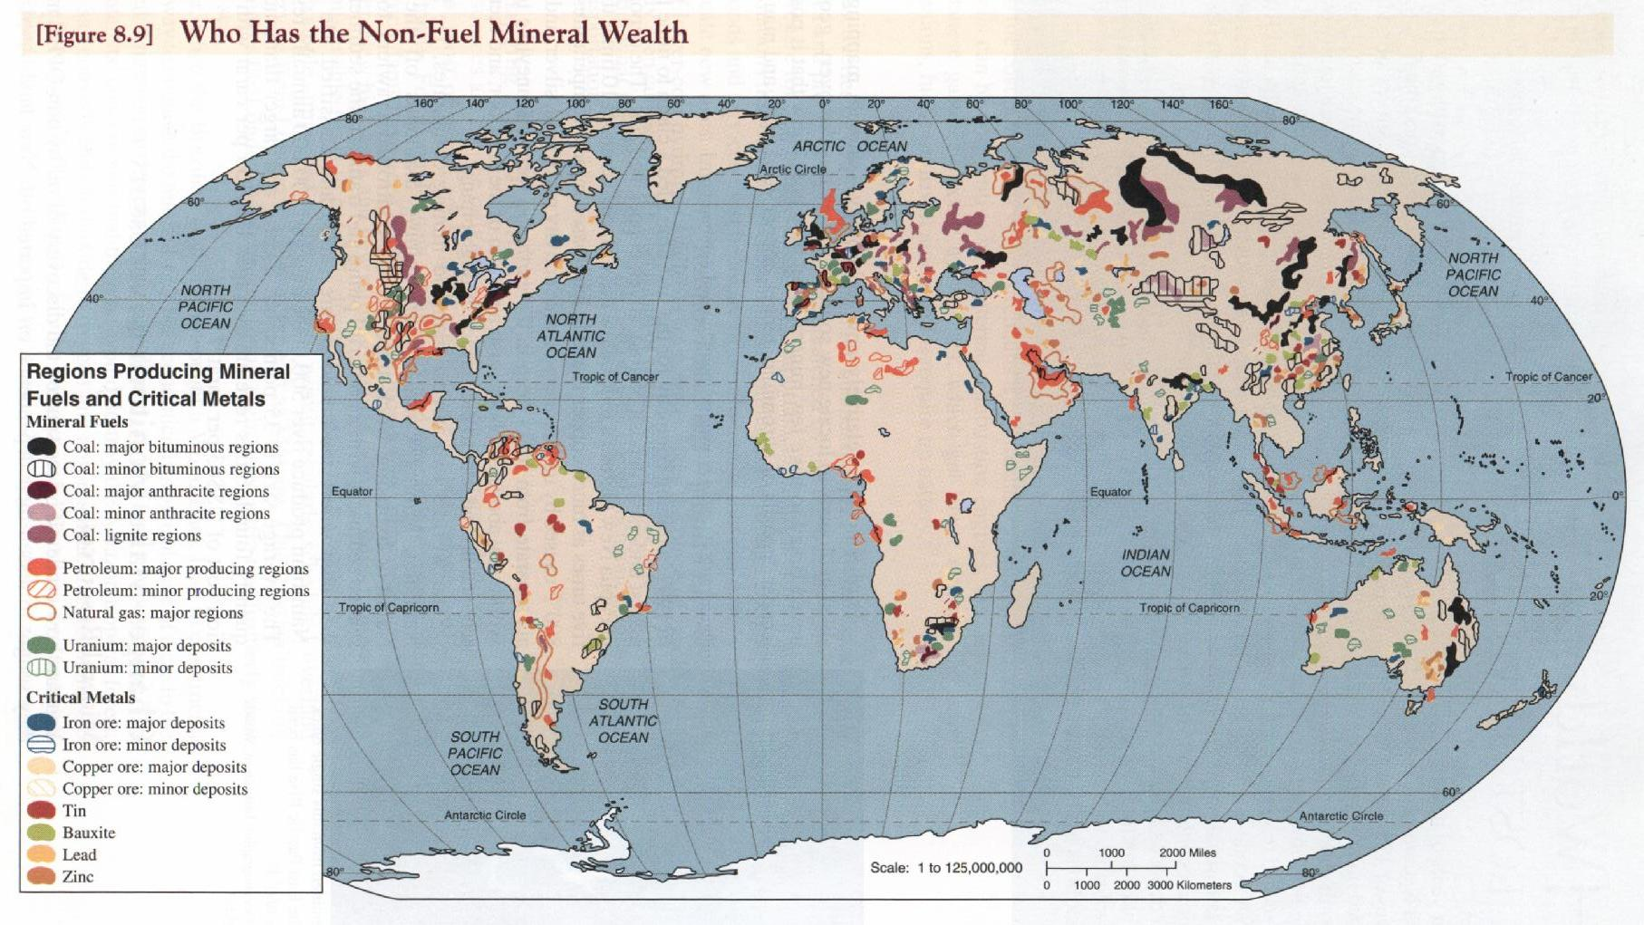
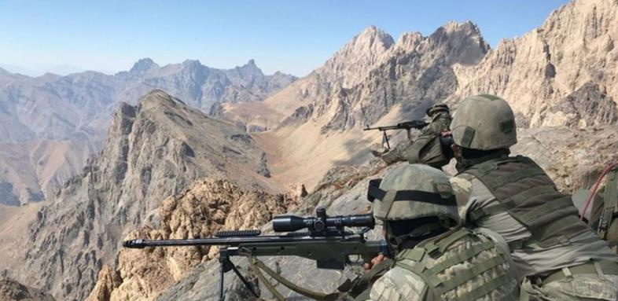
REKABETİN YENİ ALANLARI
21. YÜZYILIN İKİNCİ ÇEYREĞİNE GİRİLMESİ İLE BİRLİKTE ULUSLARARASI SİSTEM, DÜŞÜK YOĞUNLUKLU ÇATIŞMALARIN VE TERÖRİZMLE MÜCADELE ODAKLI GÜVENLİK OKUMASININ BELİRLEYİCİ OLDUĞU BİR DÖNEMİ GERİDE BIRAKMAKTADIR.
DEVLETLER ARASI REKABETİN, KONVANSİYONEL HARP RİSKİNİN VE TEKNOLOJİ İLE MİNERAL JEOPOLİTİĞİNİN İÇ İÇE GEÇTİĞİ DAHA SERT BİR STRATEJİK EVREYE GİRMEKTEDİR.

Slide 24
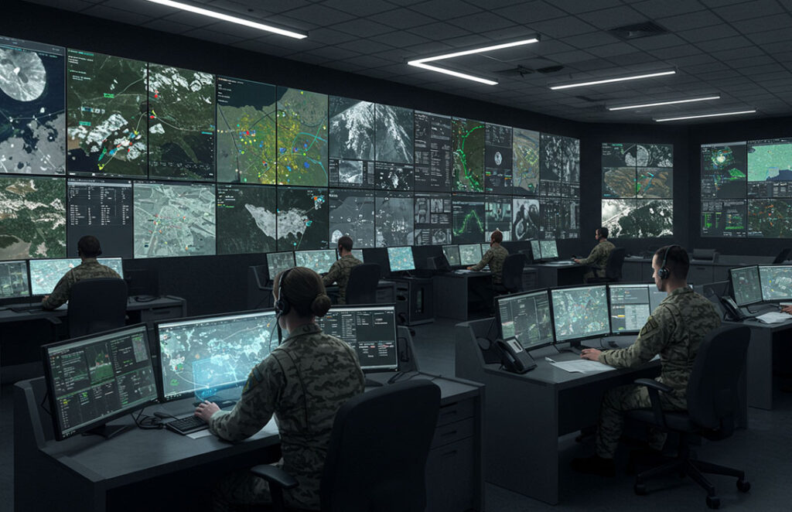

REKABETİN YENİ ALANLARI
BU DÖNÜŞÜM, GÜÇ DENGELERİNİN DAĞILIMINI YENİDEN BELİRLEMEKTE; KARAR ALMA SÜREÇLERİNİ ETKİLEYEN TEHDİT ALGILARININ, İTTİFAK İLİŞKİLERİNİN, TEDARİK ZİNCİRLERİNİN VE BİLGİ/ALGI EKOSİSTEMİNİN NİTELİĞİNİ DE KÖKTEN DÖNÜŞTÜRMEKTEDİR.
ARTIK KRİZLER; KARA-HAVA-DENİZ ALANLARININ YANI SIRA SİBER UZAY, UZAY TABANLI AĞLAR, KRİTİK MİNERALLER VE BÜYÜK VERİ-ALGORİTMA ÜSTÜNLÜĞÜ ÜZERİNDEN ÇOK KATMANLI BİÇİMDE EŞ ZAMANLI YAŞANMAKTADIR.

Slide 25

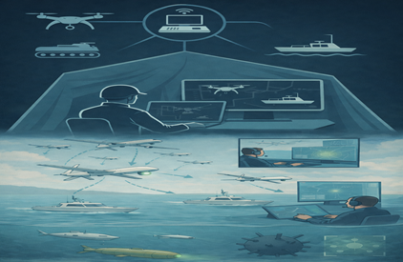
REKABETİN YENİ ALANLARI
BELİRSİZLİK, REKABETİN BİR ENSTRÜMANI HALİNE GELMİŞTİR.
STRATEJİK ORTAM, ARTAN ÖNGÖRÜLEMEZLİKLE TANIMLANMAKTADIR.
REKABET, KLASİK ASKERÎ GÜÇTEN YENİ NESİL TEKNOLOJİLERE GENİŞLEMİŞTİR.
YAPAY ZEKÂ, OTONOM SİSTEMLER, ELEKTRONİK HARP VE UZAY KAPASİTELERİ BELİRLEYİCİDİR.
SAVAŞIN EŞİĞİ BELİRSİZLEŞMİŞ, TIRMANMA RİSKİ DAHA KARMAŞIK HALE GELMİŞTİR.

Slide 26
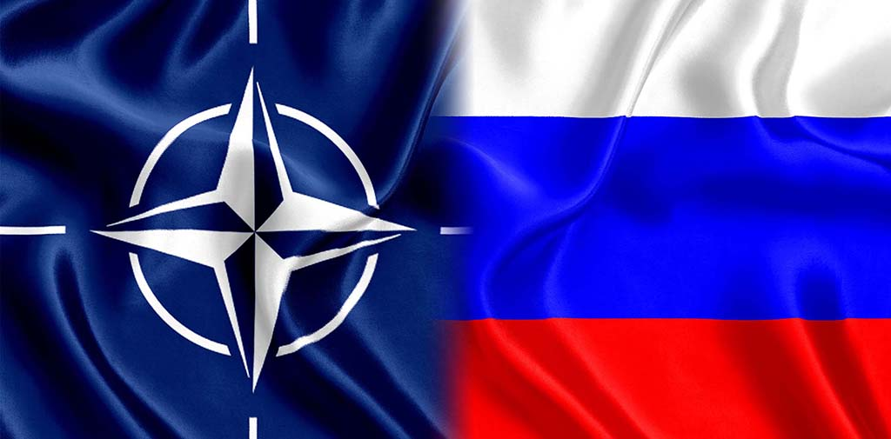
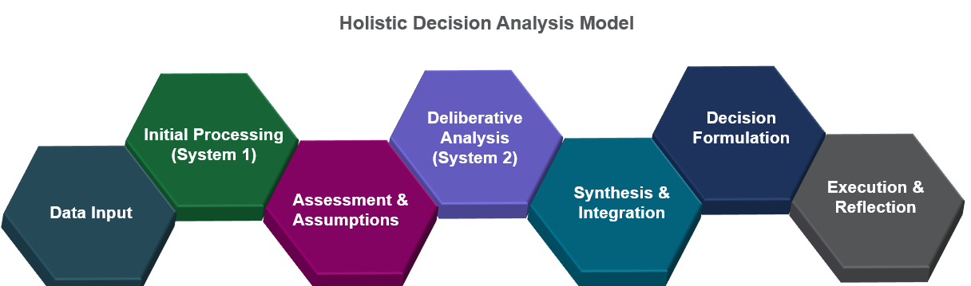
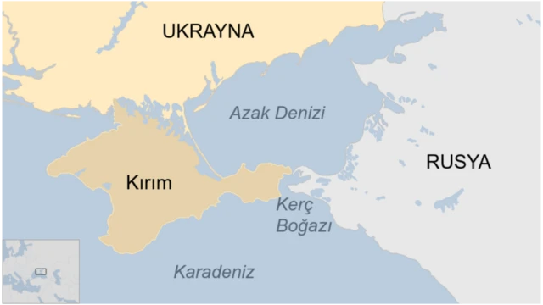
REKABETİN YENİ ALANLARI
JEOPOLİTİK EĞİLİMLER VE KRİZ TETİKLEYİCİLERİ BÜTÜNCÜL ANALİZ EDİLMELİDİR.
BELİRSİZLİĞİN ARTTIĞI BU DÖNEMDE GÜVENLİK PARADİGMASI, YÜKSEK YOĞUNLUKLU DEVLET REKABETİNE KAYMIŞTIR.
GEÇMİŞTE RUSYA’YI ORTAK GÖREN YAKLAŞIMLAR SİYASİ VE ASKERÎ OLARAK ÇÖKMÜŞTÜR.
NATO’NUN ÖNCEKİ STRATEJİK KABULLERİ, RUSYA’NIN AGRESİF HATLARINI YETERİNCE OKUYAMAMIŞTIR.
BU YANILSAMA, KIRIM’IN İLHAKI VE UKRAYNA SAVAŞINA GİDEN SÜRECİ KOLAYLAŞTIRMIŞTIR.

Slide 27
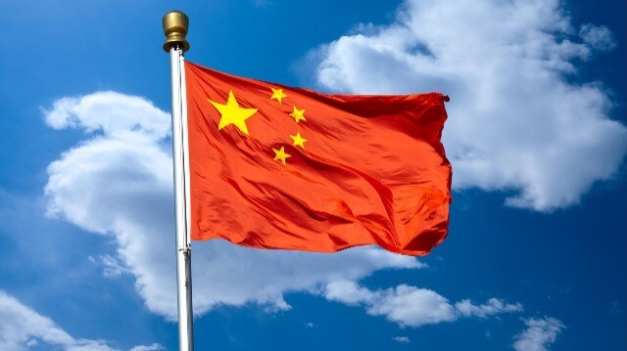
REKABETİN YENİ ALANLARI
ÇİN, UZUN SÜRE YALNIZCA EKONOMİK BİR AKTÖR OLARAK DEĞERLENDİRİLMİŞ; TEKNOLOJİK, ASKERÎ VE TEDARİK ZİNCİRİ TEMELLİ STRATEJİK YÜKSELİŞİ ÖNGÖRÜLEMEMİŞTİR.
NATO’NUN 2022 STRATEJİK KONSEPTİ’NDE ÇİN’İ İLK KEZ “MEYDAN OKUMA” OLARAK TANIMLAMASI, BU GECİKMİŞ FARKINDALIĞIN GÖSTERGESİDİR.
BENZER ANALİTİK SAPMALAR, NATO İLE SINIRLI KALMAMIŞ; ABD, BİRLEŞİK KRALLIK VE FRANSA’NIN MİLLÎ GÜVENLİK BELGELERİNE DE YANSIMIŞTIR.

Slide 28
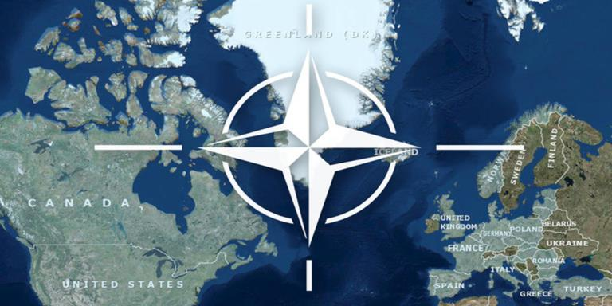
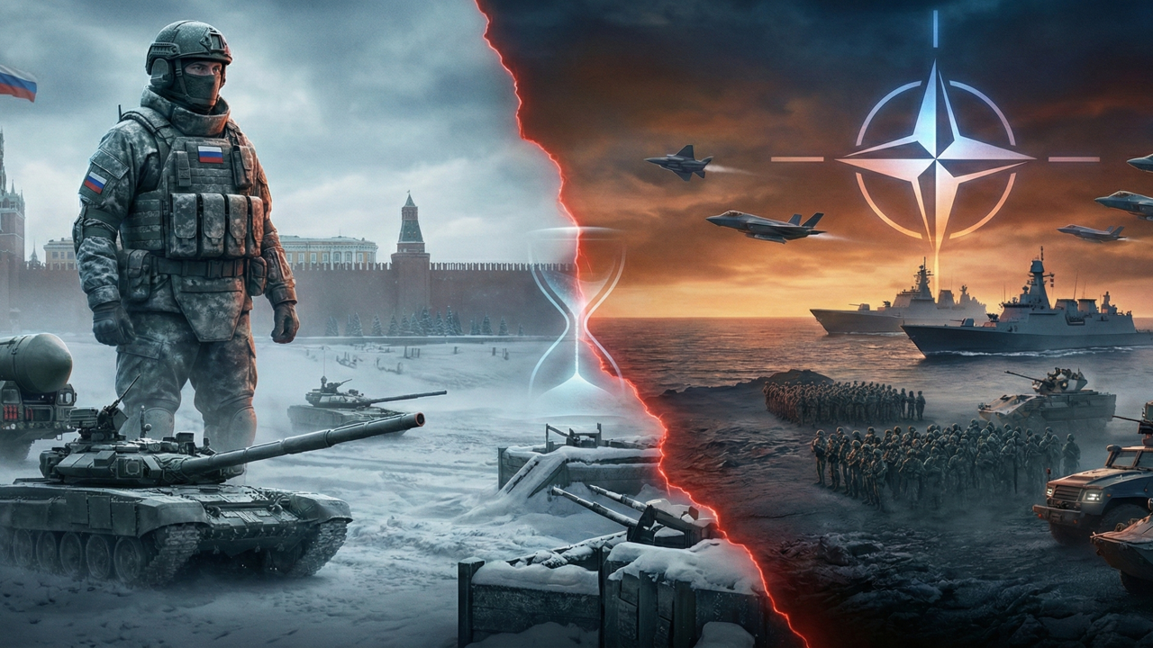
REKABETİN YENİ ALANLARI
2008–2013 DÖNEMİ BELGELERİ, AVRUPA-ATLANTİK ALANDA DEVLETLER ARASI HARP RİSKİNİ DÜŞÜK GÖREN ORTAK BİR VARSAYIMA DAYANMIŞTIR.
GELİNEN NOKTADA NATO VE BATI SAVUNMA PLANLAMASI, JEOPOLİTİK DEĞERLENDİRME VE STRATEJİK ÖNGÖRÜDE CİDDİ BİR GECİKME YAŞAMIŞTIR.
BU YANILGI, RUSYA, ÇİN, İRAN VE YÜKSEK YOĞUNLUKLU DEVLET REKABETİNE İLİŞKİN TEHDİTLERİN ZAMANINDA DOĞRU OKUNAMAMASINA YOL AÇMIŞTIR.

Slide 29


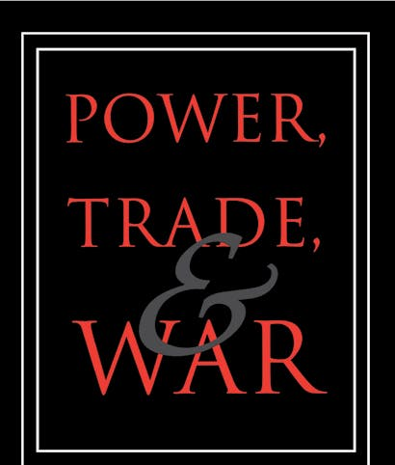
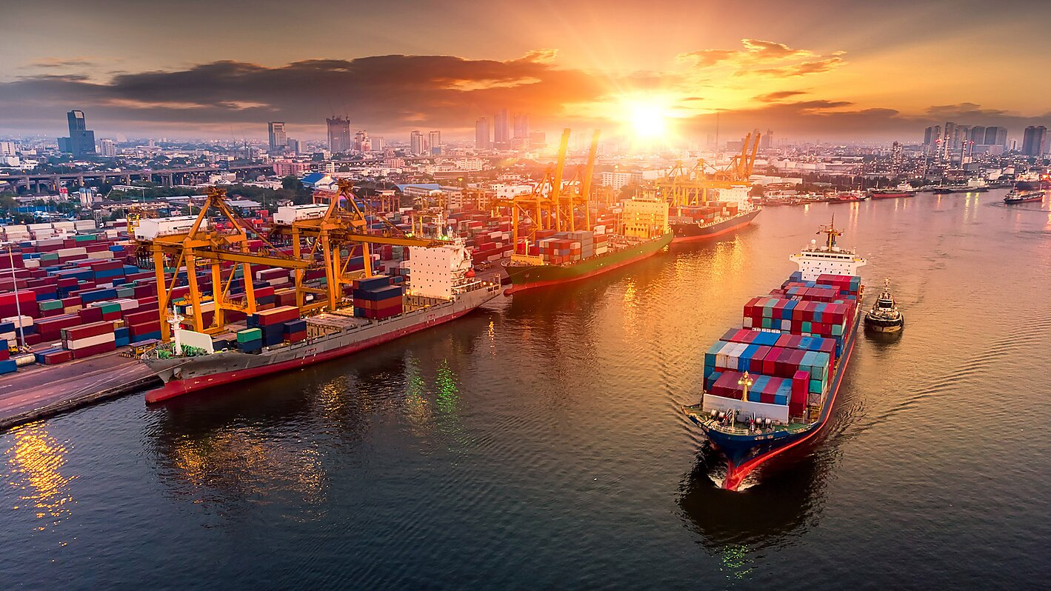
REKABETİN YENİ ALANLARI
REKABET, EKONOMİ, TİCARET VE TEKNOLOJİYE YAYILMIŞTIR.
YAPTIRIMLAR, ASKERÎ ETKİYE YAKIN STRATEJİK ARAÇLARA DÖNÜŞMÜŞTÜR.
TİCARET, DİPLOMASİ ARACI OLMAKTAN ÇIKIP GÜÇ MÜCADELESİNİN PARÇASI HALİNE GELMİŞTİR.
YAPAY ZEKÂ, YARI İLETKENLER VE VERİ KONTROLÜ DOĞRUDAN GÜÇ UNSURUDUR.
VERİYİ KONTROL EDEN, EKONOMİK VE STRATEJİK KARARLARI YÖNLENDİRMEKTEDİR.
ENERJİ VE YENİLENEBİLİR DÖNÜŞÜM, JEOPOLİTİK REKABETİN MERKEZİNDEDİR.
KAZAKİSTAN, ENERJİ VE LOJİSTİK KAPASİTESİYLE KRİTİK BİR AKTÖRDÜR.

Slide 30
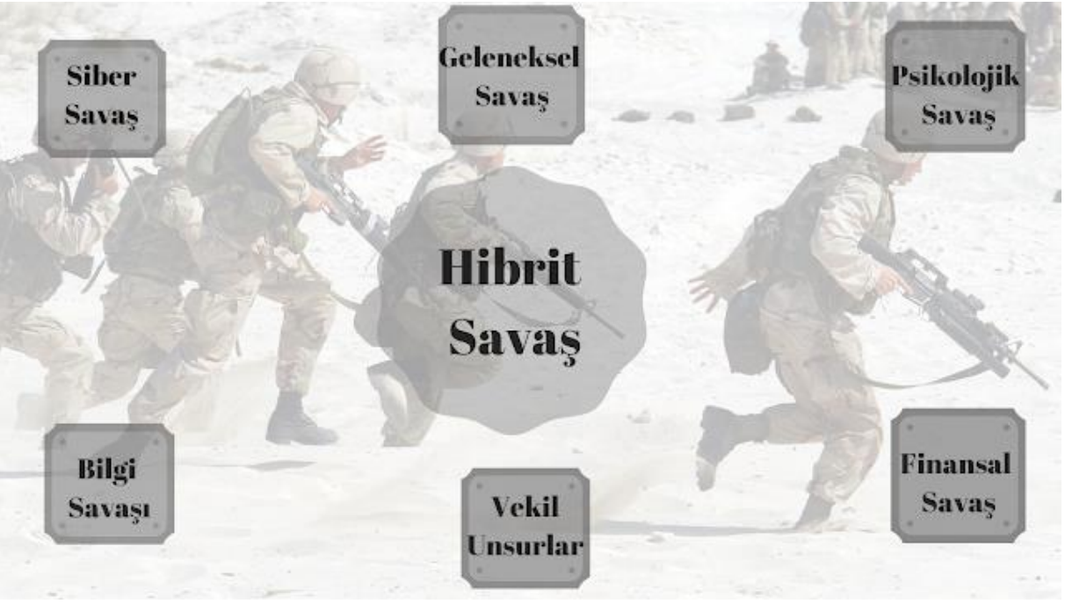
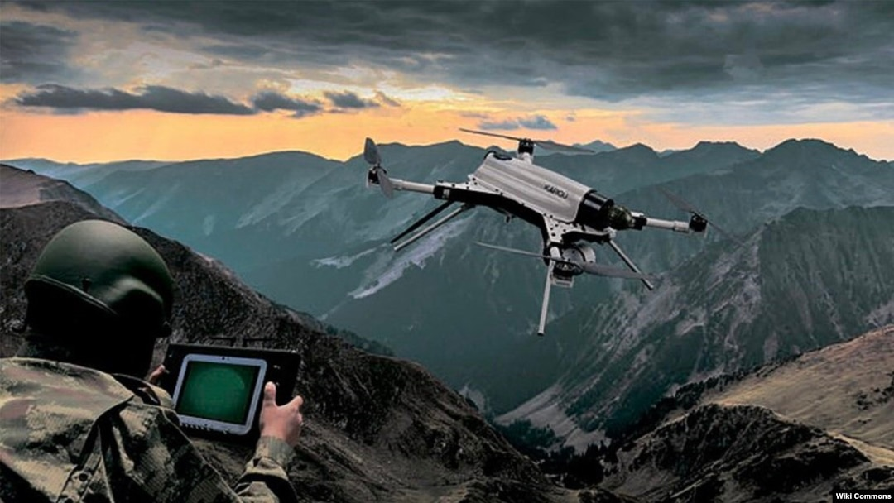
SAVAŞ, HİBRİT VE ÇOK BOYUTLU HALE GELMİŞTİR.
SİBER SALDIRILAR, DRONLAR VE ALTYAPI HEDEFLERİ BELİRLEYİCİDİR.
SAVAŞ, İLAN EDİLMEDEN YÜRÜTÜLEBİLMEKTEDİR.
ENERJİ, FİNANS VE ELEKTRONİK SİSTEMLER DOĞRUDAN HEDEF HALİNE GELMİŞTİR.
BİLGİ VE ALGI YÖNETİMİ, STRATEJİK BİR SİLAH HALİNE GELMİŞTİR.
KRİTİK MİNERALLER, CAYDIRICILIĞIN YENİ BELİRLEYİCİSİDİR.
BÜYÜK GÜÇ REKABETİ, KAYNAKLARA ERİŞİM ÜZERİNDEN ŞEKİLLENMEKTEDİR.

Slide 31
BÖLÜM-4
ORTA KORİDOR VE TÜRK DÜNYASI
Notes:
Mazhilis of the Parliament Republic of Kazakhstan

Slide 32
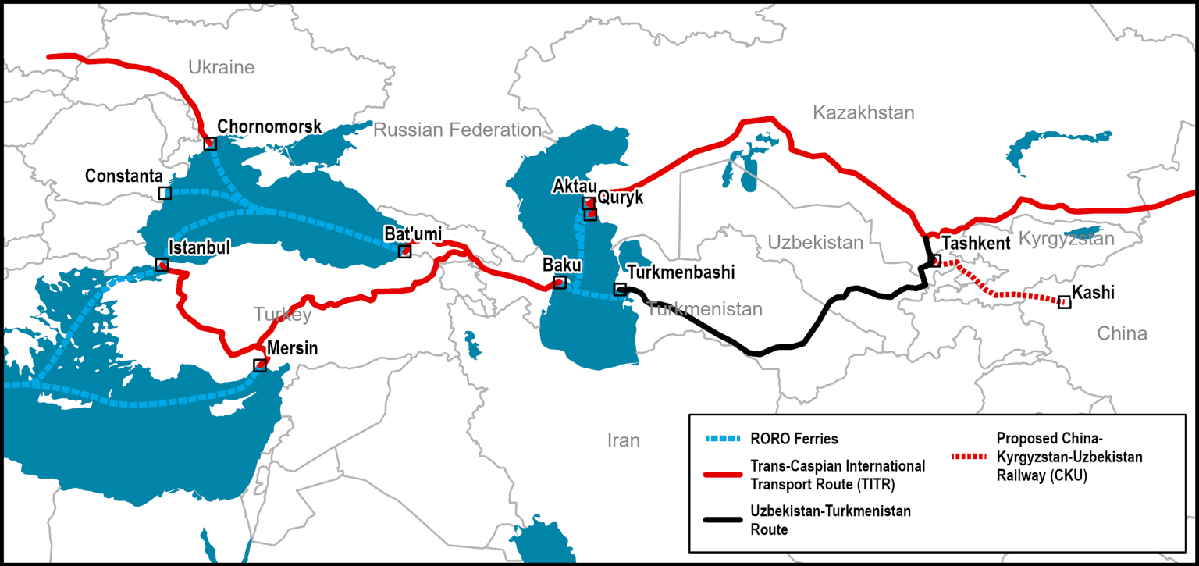
ORTA KORİDOR VE TÜRK DÜNYASI
ORTA KORİDOR, ÇİN’DEN BAŞLAYIP HAZAR DENİZİ’NE ULAŞAN, ORADAN TÜRKİYE’YE GİREN VE AVRUPA’YA BAĞLANAN BİR TİCARET HATTIDIR.
KAZAKİSTAN, BU HATTIN COĞRAFİ VE LOJİSTİK MERKEZİDİR. DÜNYA BANKASI’NA GÖRE, 2030 YILINA KADAR BU KORİDORDA TAŞINAN YÜK HACMİNİN ÜÇ KATINA ÇIKARAK 11 MİLYON TONA ULAŞMASI, TRANSİT SÜRESİNİN İSE 50-53 GÜNDEN 25 GÜNE İNMESİ HEDEFLENMEKTEDİR.

Slide 33
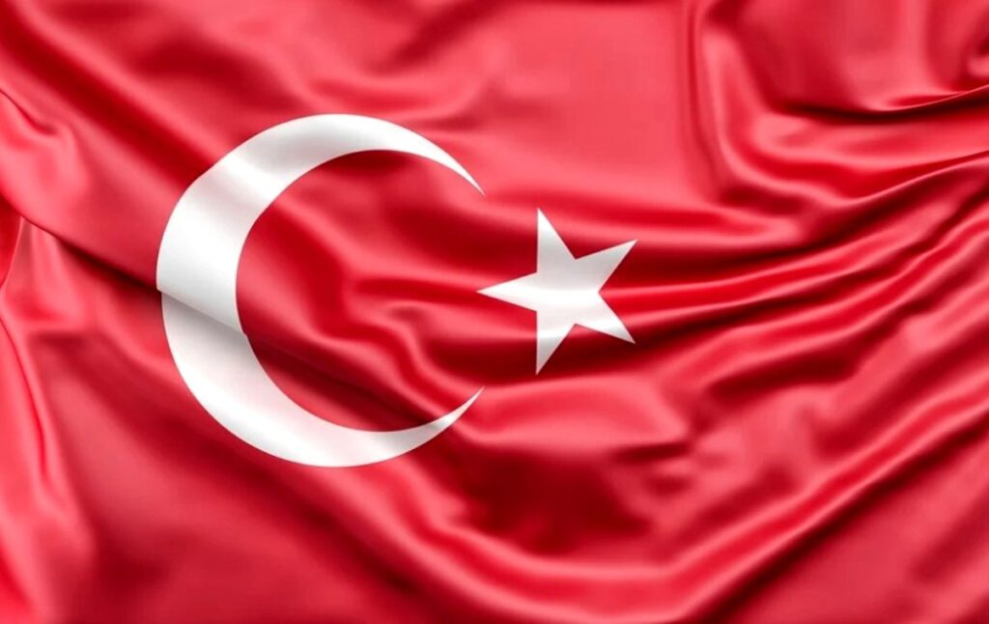
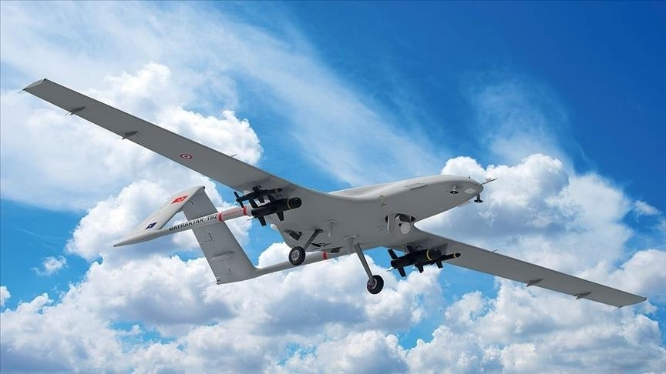
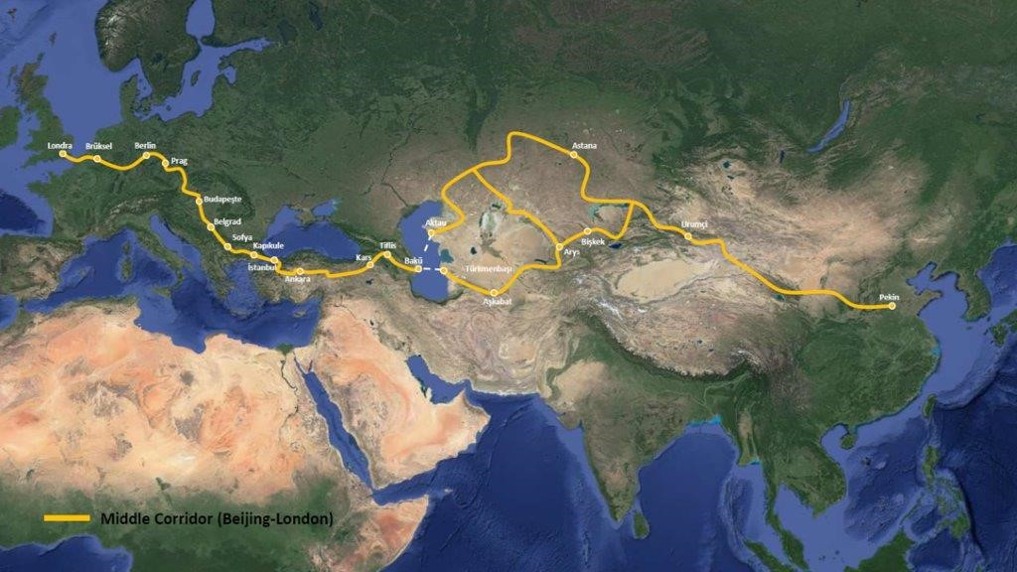
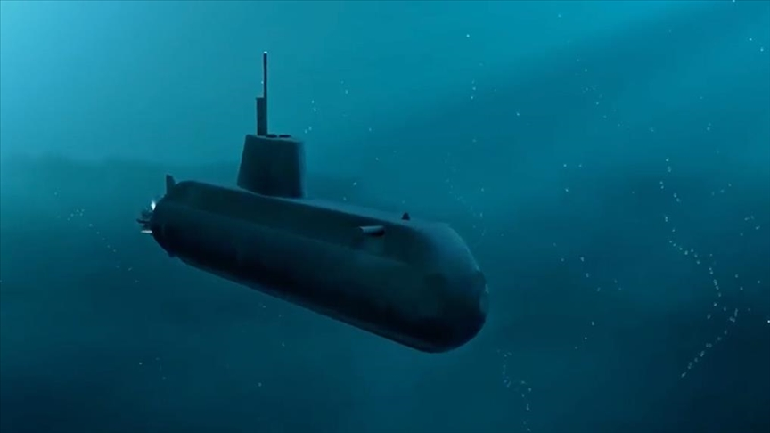
ORTA KORİDOR VE TÜRK DÜNYASI
TÜRKİYE, ORTA KORİDOR’UN BATIYA AÇILAN KAPISIDIR.
İSTANBUL VE ÇANAKKALE BOĞAZLARI, KARADENİZ İLE AKDENİZ ARASINDAKİ TEK SU YOLUDUR.
TÜRKİYE’NİN LOJİSTİK SEKTÖRÜ GENİŞ VE DİNAMİKTİR.
KARA VE HAVA YOLU AĞI GELİŞMİŞTİR.
SİHA’LARDAN DENİZALTILARA KADAR YENİ NESİL HARP TEKNOLOJİLERİNDE HIZLI ADAPTASYON YETENEĞİ, TÜRKİYE’Yİ SADECE BÖLGESEL DEĞİL, KÜRESEL BİR OYUNCU YAPMAKTADIR.

Slide 34
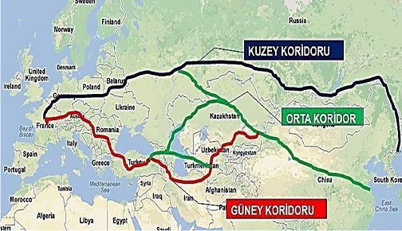
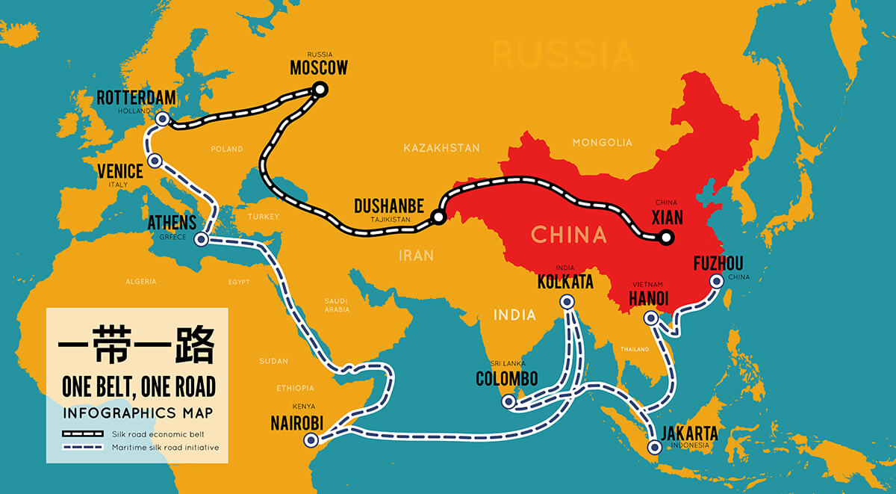
ORTA KORİDOR VE TÜRK DÜNYASI
ORTA KORİDOR SADECE BİR TİCARET HATTI DEĞİLDİR
ORTA KORİDOR, JEOPOLİTİK OLARAK “NÖTR” BİR KORİDOR DEĞİLDİR.
CRINK EKSENİ (RUSYA, İRAN, ÇİN, KUZEY KORE) BU KORİDORU KENDİ ETKİ ALANLARININ PARÇASI GÖRMEKTEDİR.
ORTA KORİDOR, BU EKSENİ BYPASS ETMEK İSTEYENLER İÇİN BİR ALTERNATİFTİR, AYNI ZAMANDA ÇİN’İN
KUŞAK YOL GİRİŞİMİYLE DE ENTEGREDİR.
ÜZERİNDE BÜYÜK GÜÇ REKABETİ VARDIR.

Slide 35
ORTA KORİDOR VE TÜRK DÜNYASI
ORTA KORİDOR ÜLKELERİ, BİRBİRLERİNE OLAN BAĞIMLILIĞI STRATEJİK BİR AVANTAJ OLARAK GÖRMELİ, ANCAK TEK BİR AKTÖRE BAĞIMLILIĞI RİSK OLARAK YÖNETMELİDİR.
KAZAKİSTAN VE TÜRKİYE, BU DENGEYİ KURABİLECEK İKİ ÜLKEDİR. TÜRKİYE’NİN JEOSTRATEJİK ÖNEMİ ARTIK TARTIŞILMAZ BİR GERÇEKTİR.
ÜÇ KITANIN KESİŞİM NOKTASINDA, ENERJİ HATLARININ MERKEZİNDE VE BÖLGESEL KRİZLERİN TAM ORTASINDA BİR “İSTİKRAR ADASI” VE “DENGELEYİCİ GÜÇ” ROLÜNÜ ÜSTLENMEKTEDİR.

Slide 36

ORTA KORİDOR VE TÜRK DÜNYASI
TÜRKİYE VE KAZAKİSTAN ARASINDAKİ STRATEJİK İŞ BİRLİĞİ, TÜRK DÜNYASI’NIN SADECE KÜLTÜREL DEĞİL, EKONOMİK VE STRATEJİK BİR BLOK OLARAK YÜKSELMESİNİN DE ANAHTARIDIR.
TÜRK DEVLETLERİ TEŞKİLATI, BU YENİ DÜNYADA ETKİN BİR BLOK HALİNE GELECEK POTANSİYELE SAHİPTİR.

Slide 37
BÖLÜM-5
BELİRSİZLİKTE LİDERLİK VE KAMU YÖNETİMİ
Notes:
Mazhilis of the Parliament Republic of Kazakhstan

Slide 38
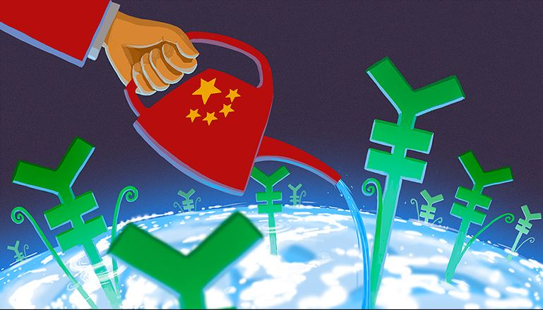
BELİRSİZLİKTE LİDERLİK VE KAMU YÖNETİMİ
BELİRSİZLİK, RİSK OLMAKTAN ÇIKARAK ULUSLARARASI REKABETİ ŞEKİLLENDİREN BİR FAKTÖRE DÖNÜŞMÜŞTÜR.
BU ORTAMDA STRATEJİK ÖNGÖRÜ KAPASİTESİ, DEVLETLERİN GÜVENLİK VE DIŞ POLİTİKA PERFORMANSINI BELİRLEYEN TEMEL UNSURDUR.
KÜRESEL TİCARET ARTIŞI SÜRERKEN (%2,2), TON-MİL ARTIŞI (%5,9) TİCARET AKIŞLARININ JEOPOLİTİK NEDENLERLE YENİDEN YAPILANDIĞINI GÖSTERMEKTEDİR.
TEK TEDARİKÇİYE BAĞIMLILIK AZALMAKTA; “ÇİN+1” STRATEJİSİYLE ÜRETİM ALTERNATİF MERKEZLERE KAYMAKTADIR.

Slide 39
BELİRSİZLİKTE LİDERLİK VE KAMU YÖNETİMİ
GÜVEN SORUNU
MEŞRUİYET SORUNU
DEĞİŞİME KAPALILIK
YÖNETİM KURUMLARINA DUYULAN GÜVEN ZAYIFLAMAKTADIR.
G7 ÜLKELERİNDE YAPILAN ARAŞTIRMALAR, HÜKÜMETLERİN GELECEK NESİLLERİ DAHA KÖTÜ BİR DURUMA GETİRECEĞİNE İNANANLARIN ÇOĞUNLUKTA OLDUĞUNU GÖSTERMEKTEDİR.
İNSANLAR, SİYASİ SİSTEMLERİ AŞIRI BÜROKRATİK, YARGISALLAŞMIŞ VE DEĞİŞİME KAPALI OLARAK ALGILAMAKTADIR.
BU DURUM, KARARLARIN ETKİNLİĞİNİ DOĞRUDAN ETKİLEYEN BİR MEŞRUİYET SORUNU YARATMAKTADIR.

Slide 40
BELİRSİZLİKTE LİDERLİK VE KAMU YÖNETİMİ
ÖNGÖRÜ
KOORDİNASYON
İLETİŞİM
BU ORTAMDA LİDERLİK ÜÇ TEMEL YETKİNLİĞE DAYANMAKTADIR:
ÖNGÖRÜ (SENARYO TEMELLİ HAZIRLIK),
KOORDİNASYON (KURUMLAR ARASI ENTEGRE KARAR ALMA),
İLETİŞİM (DEZENFORMASYON ORTAMINDA GÜVENİ KORUMA).

Slide 41
BÖLÜM-5
SONUÇLAR
Notes:
Mazhilis of the Parliament Republic of Kazakhstan

Slide 42
SONUÇLAR
TÜRK DÜNYASI İÇİN JEOPOLİTK VE JEOSTRATEJİK ÇIKARIMLAR
BUGÜNÜN DÜNYASINDA KAZANANLAR EN GÜÇLÜ OLANLAR DEĞİL, DEĞİŞİMİ EN İYİ OKUYAN, EN HIZLI UYUM SAĞLAYAN VE STRATEJİK AKLI EN DOĞRU KULLANANLAR OLACAKTIR.
ARTIK BU REKABET SADECE DEVLETLER ARASINDA DEĞİLDİR.
KURUMLAR, LİDERLER VE HATTA BİREYLER DE BU REKABETİN BİR PARÇASIDIR. BU YÜZDEN BU DÖNEMİ DOĞRU ANLAMAK BİR TERCİH DEĞİL, BİR ZORUNLULUKTUR.

Slide 43
SONUÇLAR
TÜRK DÜNYASI İÇİN JEOPOLİTK VE JEOSTRATEJİK ÇIKARIMLAR
GÜVENLİK VE EKONOMİ AYRIMI BİTMİŞTİR
BİR ÜLKENİN LİMANI, DEMİRYOLU, ENERJİ HATTI, O ÜLKENİN ASKERİ CAYDIRICILIĞININ PARÇASIDIR. ORTA KORİDOR’U İNŞA ETMEK, SADECE BİR TİCARET PROJESİ DEĞİL; BİR GÜVENLİK PROJESİDİR.
KAZAKİSTAN’IN SAHİP OLDUĞU KAYNAKLAR (KRİTİK MİNERALLER, ENERJİ) VE TÜRKİYE’NİN GELİŞTİRDİĞİ SAVUNMA SANAYİİ (SİHA’LAR, DRONE TEKNOLOJİLERİ, ASKERİ MODERNİZASYON), BU YENİ DENKLEMDE BİRER GÜÇ UNSURUDUR.

Slide 44
SONUÇLAR
TÜRK DÜNYASI İÇİN JEOPOLİTK VE JEOSTRATEJİK ÇIKARIMLAR
BELİRSİZLİK, YÖNETİLMESİ GEREKEN BİR RİSK DEĞİL; YÖNETİLMESİ GEREKEN BİR ORTAMDIR
“DİRENÇLİLİK” (RESİLİENCE) KAVRAMI İLE “STRATEJİK ÖNGÖRÜ” KAVRAMI AYNI ŞEYİ SÖYLÜYOR: “TEK BİR SENARYOYA BAĞLI KALMAYACAKSIN, ALTERNATİFLERİNİ KURACAKSIN”.
TEK ROTA, TEK TEDARİKÇİ, TEK İTTİFAK RİSK TAŞIMAKTADIR.

Slide 45
SONUÇLAR
TÜRK DÜNYASI İÇİN JEOPOLİTK VE JEOSTRATEJİK ÇIKARIMLAR
ÇİN+1, ORTA KORİDOR, ÇOKLU MOD TAŞIMACILIK, ENERJİ ARZINDA ÇEŞİTLENDİRME. BUNLARIN HEPSİ “ALTERNATİF YARATMA” STRATEJİSİDİR. BU STRATEJİYİ KURUMSALLAŞTIRMAK, LİDERLİĞİN TEMEL GÖREVİDİR.
TÜRK DÜNYASI, BU YENİ DÖNEMİN ‘NESNESİ’ DEĞİL, ‘ÖZNESİ’ OLMALIDIR
KAZAKİSTAN VE TÜRKİYE, JEOPOLİTİK KONUMLARI İTİBARIYLA “MERKEZ”DE YER ALMAKTADIR. ANCAK BU MERKEZİLİK, PASİF BİR AVANTAJ DEĞİL; AKTİF BİR STRATEJİ GEREKTİRİR.

Slide 46
SONUÇLAR
TÜRK DÜNYASI İÇİN JEOPOLİTK VE JEOSTRATEJİK ÇIKARIMLAR
ORTA KORİDOR’UN BAŞARISI, DEMİRYOLU HATLARININ UYUMUNDAN ÇOK, ANKARA İLE ASTANA’NIN STRATEJİK UYUMUNA BAĞLIDIR.
DEĞİŞİMİN NESNESİ OLMAKLA ÖZNESİ OLMAK ARASINDAKİ FARK, BUGÜN BURADA, BİZİM NASIL DÜŞÜNDÜĞÜMÜZDE SAKLIDIR.
TÜRK DÜNYASI, BİN YILLIK İPEK YOLU’NUN MİRASÇISI OLARAK, BU YENİ ÇAĞIN ROTASINI ÇİZEBİLECEK STRATEJİK AKLA SAHİPTİR.
BU AKLI, KURUMLARIMIZA, KARAR MEKANİZMALARIMIZA VE LİDERLİK ANLAYIŞIMIZA İŞLEMEMİZ GEREKMEKTEDİR.

Slide 47
SONUÇLAR
TÜRK DÜNYASI İÇİN JEOPOLİTK VE JEOSTRATEJİK ÇIKARIMLAR
TÜRK BİRLİĞİ VAR OLDUKÇA, DÜNYADA HİÇBİR GÜÇ ONU ALT EDEMEYECEKTİR. HEPİMİZ BİRİMİZ, BİRİMİZ HEPİMİZ İÇİN.
ATA TOPRAKLARINDA BULUNMAKTAN DUYDUĞUM MUTLULUK TARİF EDİLEMEZ.
NE MUTLU TÜRK’ÜM DİYENE!

Slide 48
TEŞEKKÜR EDERİM
Notes:
Mazhilis of the Parliament Republic of Kazakhstan

